Slide 1
§5.3 电偶极辐射

Slide 2
电磁波是从交变运动的电荷系统辐射出来的
宏观情形：电磁波由载有交变电流的天线辐射出来
微观情形：变速运动的带电粒子导致电磁波的辐射
先研究宏观电荷系统在其线度远小于波长情形下的辐射问题

Slide 3
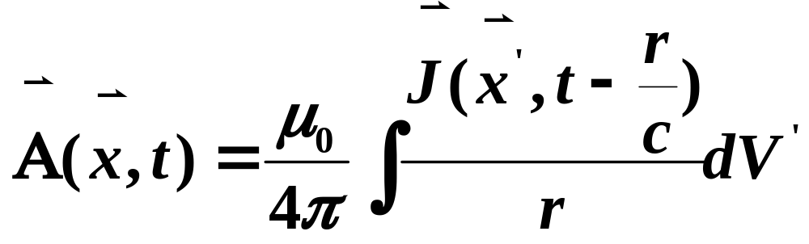
1.计算辐射场的一般计算公式
给定交变电流分布, 计算辐射场的基础是推迟势公式

Slide 4
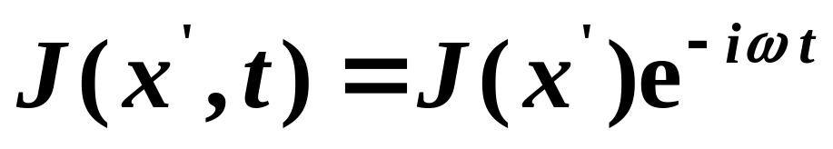
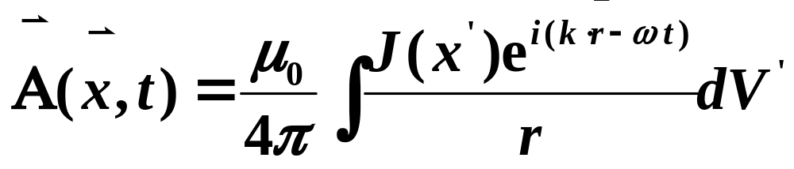

若电流是一定频率的交变电流
代入得
波数

Slide 5
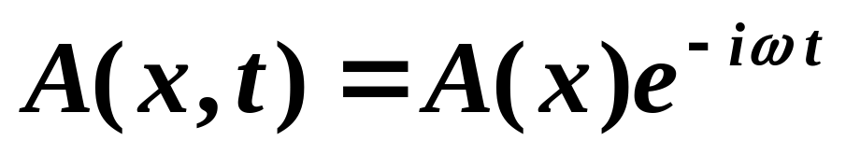
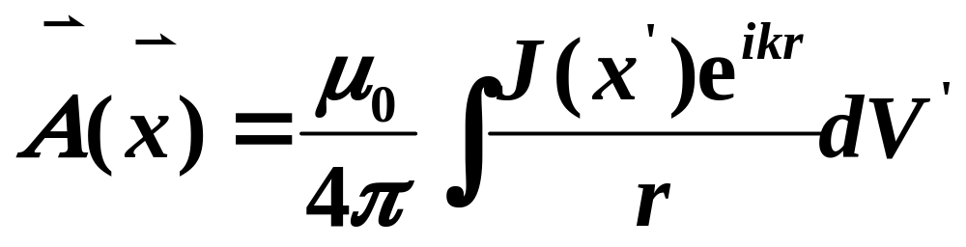
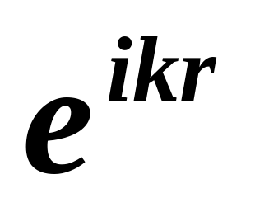
令
有
推迟作用因子,表示电磁波传至场点时有相位滞后kr。

Slide 6
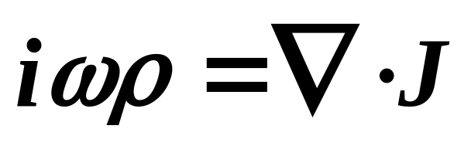
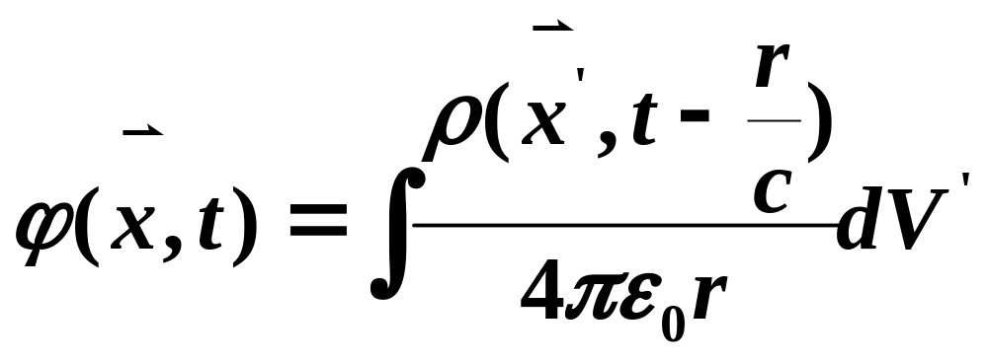
由电荷守恒定律，在一定频率的交变电流情形中有
只要电流密度给定，则电荷密度也自然确定
标势也随之确定

Slide 7
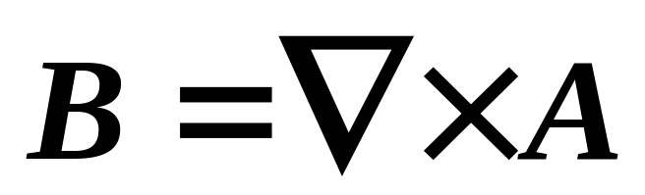
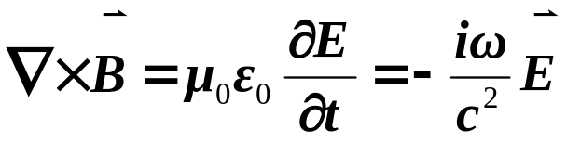
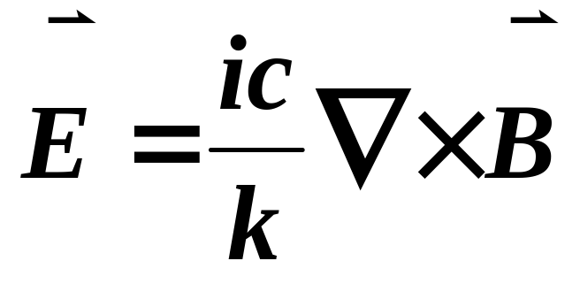
因此，在这种情形下，由矢势公式就可以完全确定电磁场。
磁场
电场（在电荷分布区域外面）

Slide 8
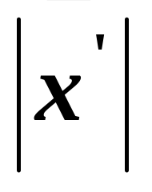
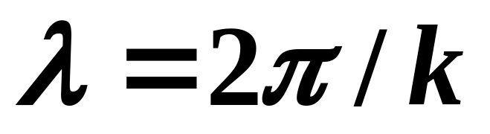
2. 矢势的展开式
在矢势公式中，存在三个线度:
电荷分布区域的线度l ：
波长λ ：
电荷到场点的距离r

Slide 9
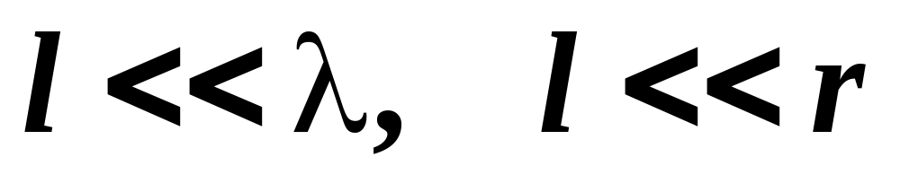
本节研究分布于一个小区域内的电流所产生的辐射。小区域是指它的线度远小于波长λ以及观察距离r，即

Slide 10
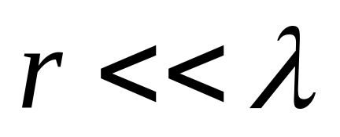
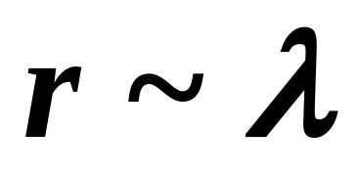
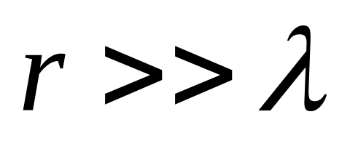
对于r和λ的关系，可以区别三种情况
近区
感应区
远区(辐射区)

Slide 11

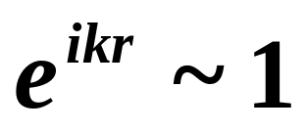
三个区域场的特点是不同的
近区：
场保持恒定场
电场具有静电场的纵向形式
磁场也和恒定场相似
感应区：
过渡区域
远区：
电磁场变为横向的辐射场

Slide 12
通常，是在离发射系统远处接收电磁波的，对这类问题需要计算远场,由远场可定出辐射功率和角分布(方向性) 。
但是，如果要研究场对电荷系统的反作用(辐射阻抗)以及几个靠近的发射系统之间的相互影响时，必须计算近场和感应场。
这里主要讨论远区的场

Slide 13
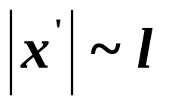
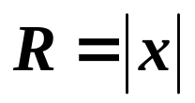
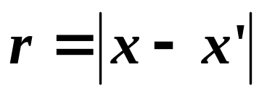
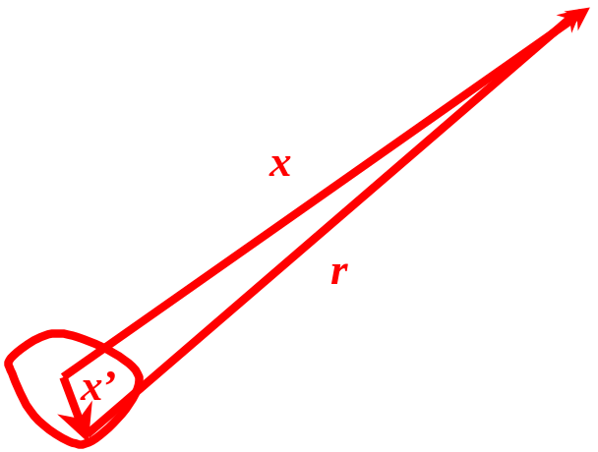
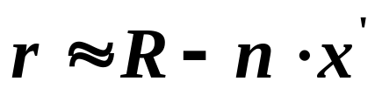




选坐标原点在电荷分布区域内
为
方向的单位矢量
只保留1/R的最低次项
在远区
展开则保留各级项

Slide 14
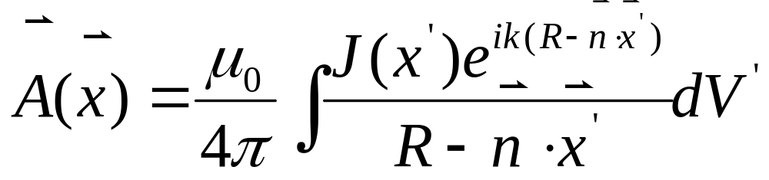
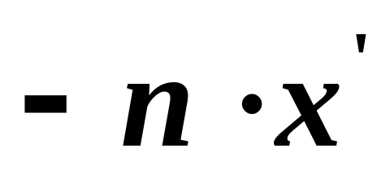
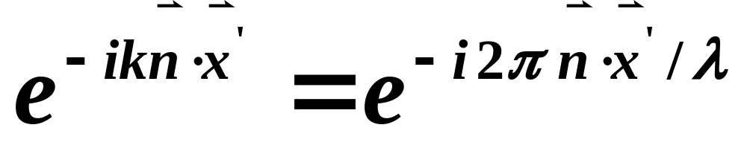
只保留1/R的最低次项，所以在分母中可略去
但是相因子中的不应略去，因为数相因子对较小的量也比较敏感

Slide 15
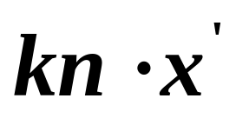
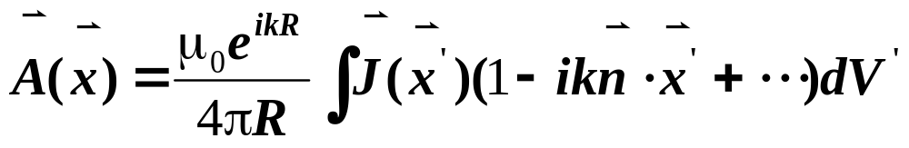
把相因子对
展开
展开式中各项对应于各级电磁多极辐射

Slide 16
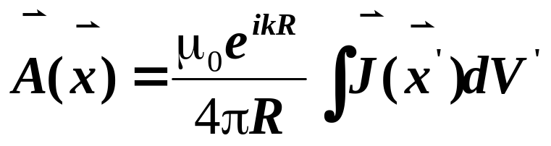
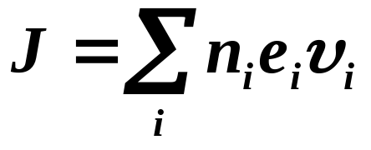
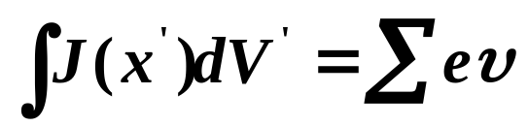
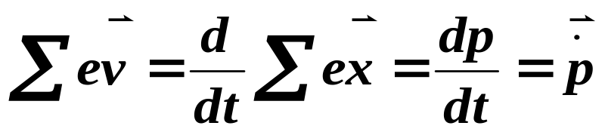
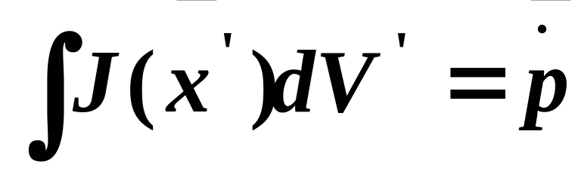
3. 偶极辐射
第一项
电荷系统的电偶极矩

Slide 17
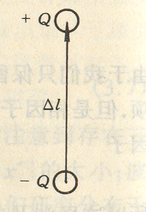
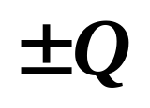

简单的电偶极子系统
两导体球，细导线相连

Slide 18
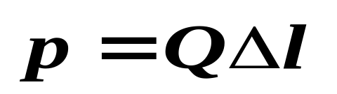
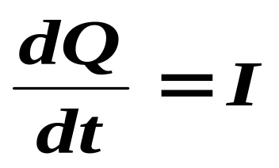
当导线上有交变电流I时，两导体上的电荷交替地变化，形成一个振荡电偶极子。
当导线上有电流I时，Q的变化率为

Slide 19
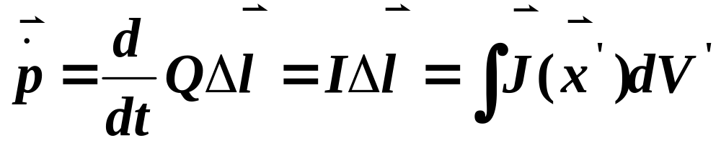
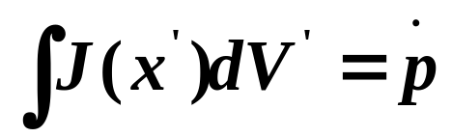
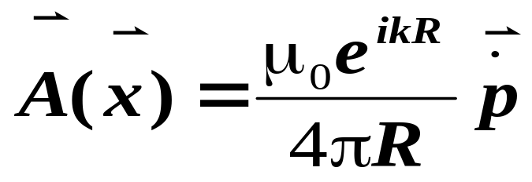
因而体系的电偶极矩变化率为
与一般公式相符
可见，振荡电偶极矩产生的辐射为

Slide 20
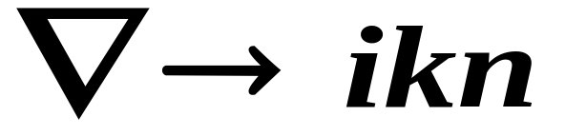
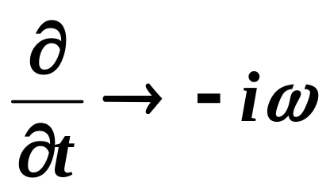
在计算电磁场时, 需要对A作用算符∇。由于我们只保留1/R的最低次项，因而算符∇不需要作用到分母的R上，而仅需作用到相因子上，作用结果相当于代换

Slide 21

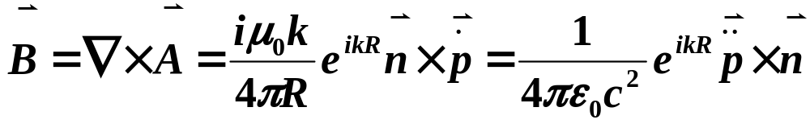
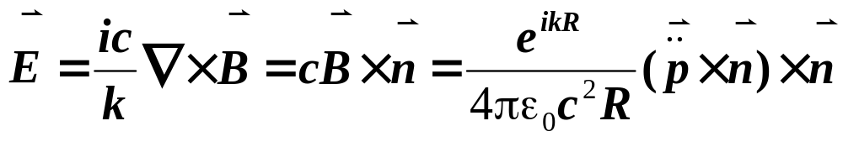
因此

Slide 22
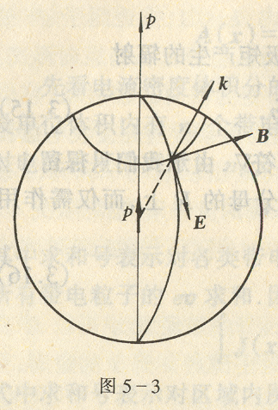
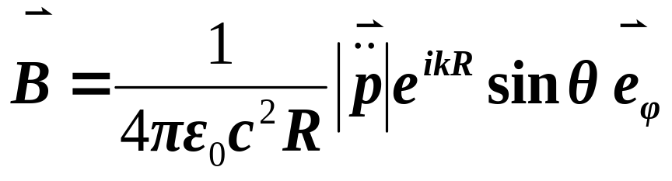
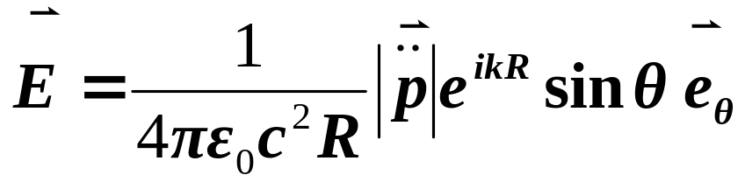
若取坐标原点在电荷分布取内，并以电偶极矩方向为极轴，则由上式，磁场沿纬线上振荡, 电场沿经线上振荡
磁感线总是绕极轴的圆周，磁场总是横向的。电场线是经面上的闭合曲线。

Slide 23
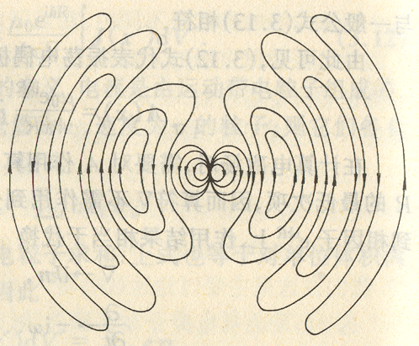
由于在空间中∇⋅E=0，电场线必须是闭合的。这样电场不可能完全横向。只有略去1/R高次幂，电场才近似为横向。
电偶极辐射是空间中的TM波。
在辐射区电磁场∼1/R,能流∼ 1/R²，对球面积分后总功率与球半径无关，这就保证电磁能量可以传播到任意远处。

Slide 24
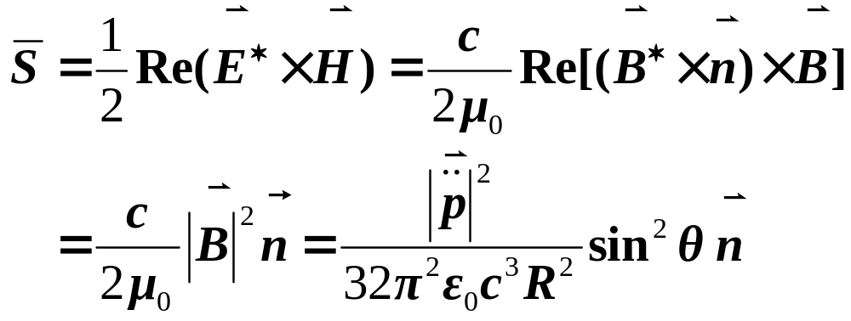
4. 辐射能流 角分布 辐射功率
在辐射问题的实际应用中，最主要的问题是计算辐射功率和辐射的方向性。这些都可以由平均能流密度S求出。电偶极辐射的平均能流密度

Slide 25
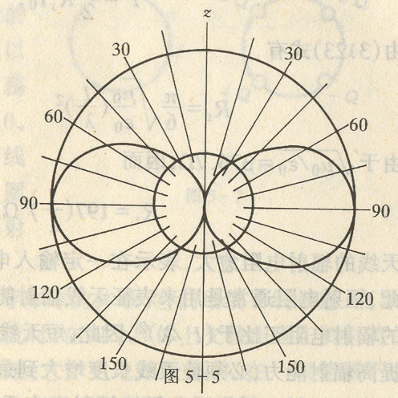


电偶极辐射角分布：
sin²θ表示电偶极辐射的角分布，即辐射的方向性
电偶极矩横断面
辐射最强
电偶极矩轴线方向
没有辐射

Slide 26

总辐射功率P
对球面积分
若保持电偶极矩振幅不变，则辐射正比于频率的四次方。频率变高时，辐射功率迅速增大。

Slide 27

5. 短天线的辐射 辐射电阻
中心馈电天线
天线两半段
电流方向相同

Slide 28

馈电点处电流有最大值I₀，在天线两段电流为零。若天线长度l<<λ，则沿天线上的电流分布近似为线性形式

Slide 29



电偶极矩变化率
短天线的辐射功率
这个式子适用于l<<λ情形。若保持天线电流 I₀ 不变,则短天线的辐射功率正比于(l/λ)² 。

Slide 30


电磁能量不断向外辐射，电源需要供给一定的功率来维持辐射。辐射功率正比于I₀² ，因此辐射功率相当于一个等效电阻上的损耗功率。这个等效电阻称为辐射电阻R_{r}。令

Slide 31


利用
得
天线的辐射电阻越大，表示在一定输入电流下，辐射功率愈大。
因此，辐射电阻通常是用来表征天线辐射能力的一个量。

Slide 32
由于短天线的辐射电阻正比于(l<<λ)²，因此，短天线的辐射能力是不强的。
要提高辐射能力，必须使天线长度增大到最小与波长同级。
这种情况下天线的辐射已不能用电偶极辐射表示。在后面我们将进一步讨论常用的半波天线的辐射。

